Slide 1
ОСНОВНЫЕ ВОПРОСЫ ПО РАБОТЕ НА ПОРТАЛЕ OMARKET.KZ
Айсулу Аманбаева
Аналитик портала Omarket.kz

Slide 2
ДАТА ЗАПУСКА ПОРТАЛА OMARKET.KZ:
1 июня 2020 года
{ }
П.378 Правил: «..... Государственные закупки способом из одного источника путем прямого заключения договора по основанию, предусмотренному подпунктом 42) пункта 3 статьи 39 Закона осуществляются из электронного каталога товаров.
Закуп товаров до 100 МРП

Slide 3
С МОМЕНТА ЗАПУСКА
21129
ЗАРЕГИСТРИРОВАННЫЕ ОРГАНИЗАЦИИ
14513 ОРГАНИЗАЦИИ
Заказчики
6616 КОМПАНИИ
Поставщики
27 КАТЕГОРИЙ
320 ПОДКАТЕГОРИИ
КАТАЛОГ ТОВАРОВ
OMARKET.KZ
БОЛЕЕ 177 ТЫСЯЧ ТОВАРОВ
Качественные фотографии
Полные характеристики
Подробное описание

Slide 4
Цели проекта для Министерства финансов РК
Сокращение доли одного источника
Экономия бюджетных средств
18,7%
~1 млн. лотов
~40 млрд. тг
Закупки товаров до 100 МРП
2,5%
Условная экономия
на 2019-2020 г.
Условная экономия
с момента запуска портала Omarket.kz
Формирование базы данных электронных
паспортов товаров
Идентификация товаров через таможню
Учет товаров в торговле (ЭСФ)
Прослеживание товаров через ИС МФ

Slide 5
Цели проекта для Omarket.kz
предоставление лучших условий конечному покупателю
Развитие сервисов Электронной коммерции для бизнеса ( B2b)
Расширение географии доставки

Slide 6
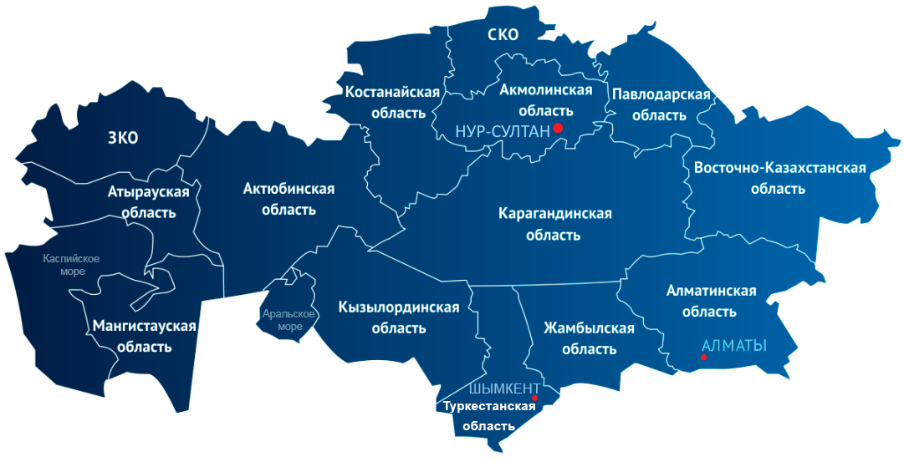
Доставка OMarket
Забор груза из более 20 городов РК
Доставка в 3300+
населенных
пунктов

Slide 7
ПОДДЕРЖКА ОТЕЧЕСТВЕННЫХ ТОВАРОПРОИЗВОДИТЕЛЕЙ
СТ-KZ И ИНДУСТРИАЛЬНЫЙ
СЕРТИФИКАТ
Вывод товаров ОТП первым
результатом, при поиске
Фильтр для поиска отечественных
товаров
Производители управляют
дилерской сетью

Slide 8
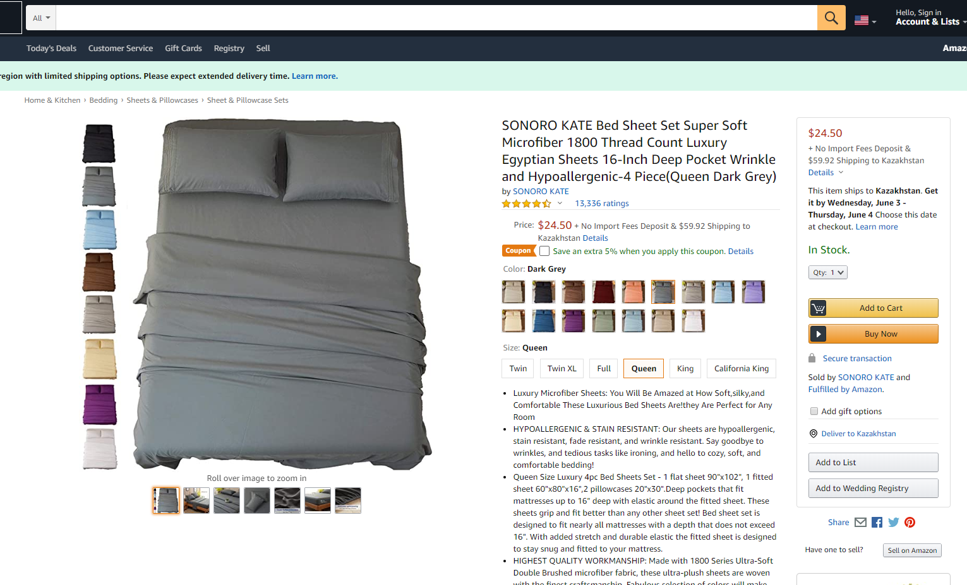
ПРОЦЕСС РАБОТЫ НА OMARKET.KZ
ЗАКАЗЧИК
АИИС ЭГЗ
ПОСТАВЩИК
4. Подтверждение заказа (наличие и условия поставки)
СМС оповещение о заказе
1. Ввод планов (КТРУ товары)
2. Поиск товара
5. Резервирование товара
3. Выбор товара и оформление заказа
Автоматический поиск наименьшей цены с учетом доставки, направление заказа поставщику;
8. Подписание договора
7. Формирование договора
9. Отправка товара
(доставка транспортной компанией -трекинг)
10.Скан накладной (возврат накладной)
6.Отправка информации о заказе с действующими предложениями в ЭГЗ (для отчета об одном источнике)
11. Выставление акта
12. Подписание акта
13.Оплата

Slide 9
Преимущества использования Омаркет
Для государства:
Для бизнеса:
Аналитика по часто закупаемым товарам
Увеличение объёмов продаж на прозрачной площадке
Формирование типовых тех.спецификаций
Расширение географии доставки(в села)
Поддержка Отечественных Товаропроизводителей
Снижение кредитных ставок
Обеспечение связи нац.классификаторов
Электронный документооборот
Актуальные цены для планирования бюджетных средств
Информации о благонадежности
контрагентов

